Slide 1
卒業論文経過報告
13x3015
岡本啓吾

Slide 2
先週
並列SAのプログラミング
並列SA
逐次SAを互いに独立に実行するもっとも単純な並列化手法。最終的に最も良い解が出力される。

Slide 3
今週
・tsplibの問題の解決
・解交換の実装

Slide 4
tsplib
都市の座標のファイルをダウンロード
プログラムの中でファイルを読み込み
グラフィックが正しく表示された

Slide 5
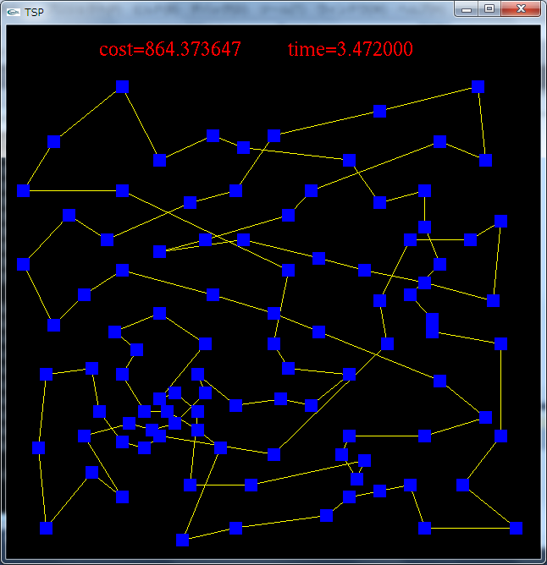
tsplib
実行結果

Slide 6
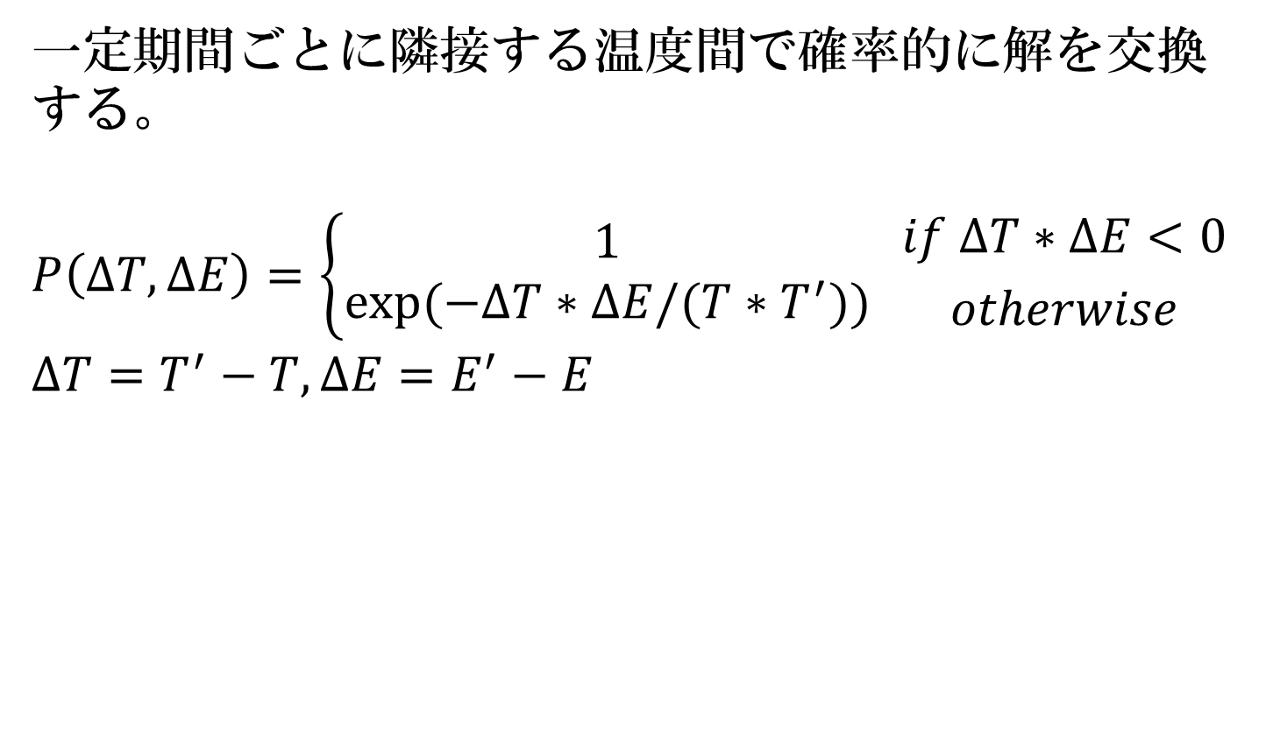
解交換の実装
一定期間ごとに隣接する温度間で確率的に解を交換する。
$$P\left(∆T,∆E\right)=\left\{\begin{aligned}1 \\ exp⁡(−∆T∗∆E/(T∗T^{′}))\end{aligned} {if ∆T∗∆E<0 \atop otherwise}\right.$$
$$∆T=T^{′}−T,∆E=E^{′}−E$$

Slide 7
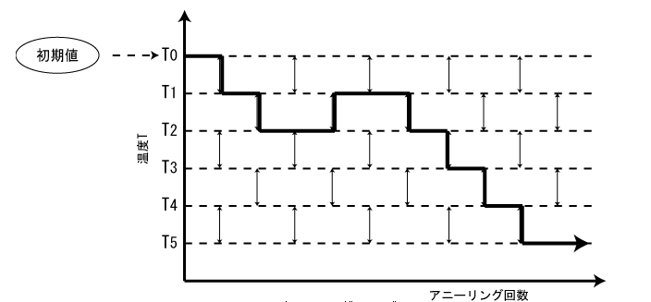
解交換の実装
解の確率的交換を行うことにより温度スケジュールが自動化される。

Slide 8
実験方法
プログラムが正しく動作しているかを確かめる。
対象問題：eil101
グラフィックでは解交換が正しく行われているかわからないので、解それぞれに0~9までの番号を割り当て、番号の移動を表示させて確認した。

Slide 9
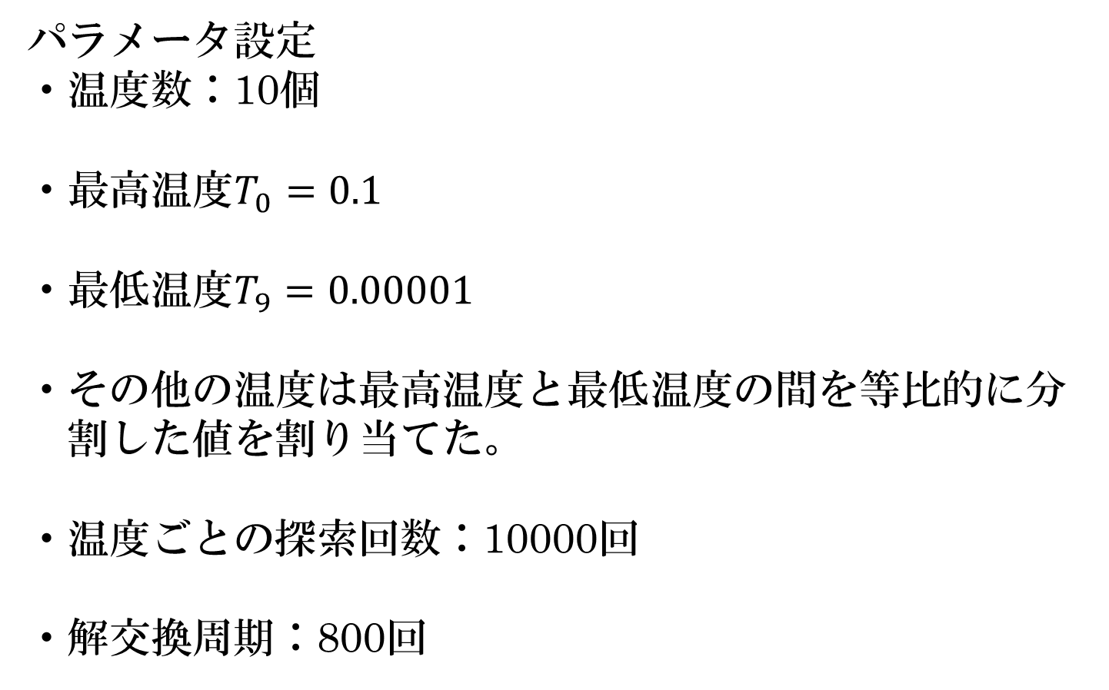
実験方法
パラメータ設定
・温度数：10個
・最高温度$T_{0}=0.1$
・最低温度$T_{9}=0.00001$
・その他の温度は最高温度と最低温度の間を等比的に分
割した値を割り当てた。
・温度ごとの探索回数：10000回
・解交換周期：800回

Slide 10
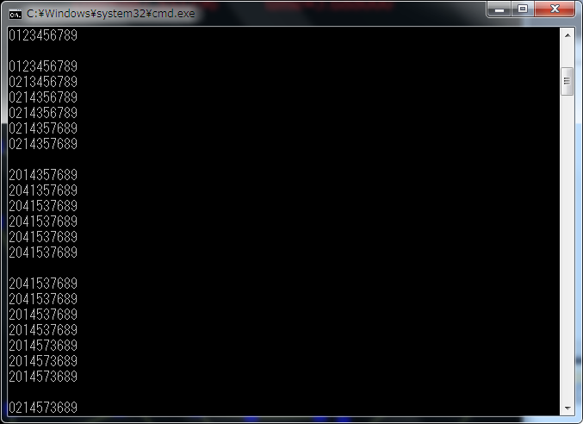
結果
実行結果

Slide 11
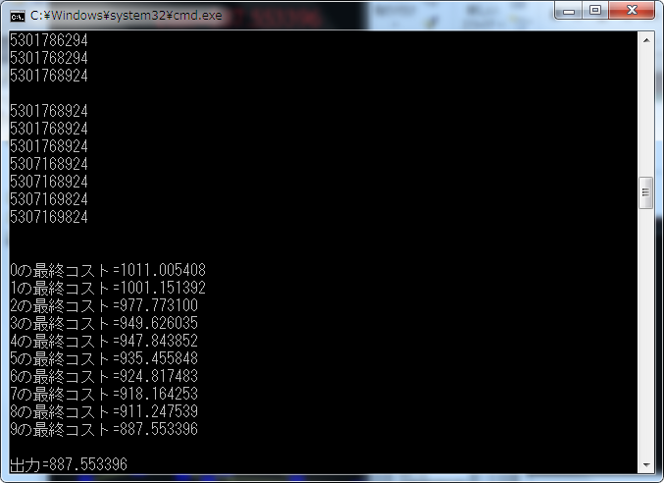
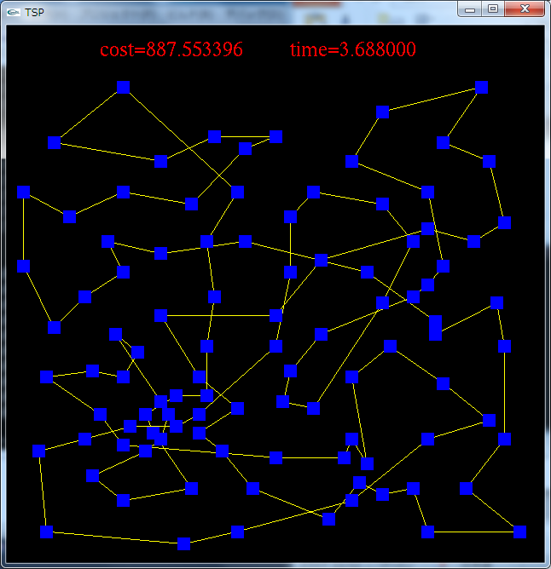
結果
実行結果
プログラムは正しく動作していた。

Slide 12
来週以降
・2-optの実装
・温度設定
・解交換の確率の理論

